Slide 1

DatAlz
BY
ByteCare

Slide 2
Contexte
Collaborateur : Institut NeuroWild
L’Institut NeuroWild, fondé en 2002, a pour but de faire avancer les recherches sur les
maladies neurologiques, avec le soutien de chercheurs, médecins, chirurgiens, professeurs et
maintenant, de vous, les Data Analysts. L'analyse des données dans l'industrie médicale est
essentielle pour améliorer les diagnostics, personnaliser les traitements et optimiser les
processus, contribuant ainsi à sauver des vies et à réduire les coûts.
Expression de leur besoin :
Dans le cadre de notre recherche sur la maladie d’Alzheimer, nous avons besoin de vous pour
analyser et prouver, ou non, si la maladie d’Alzheimer a un rapport avec l’âge, l’hygiène de
vie, l’ethnie et le genre de chacun

Slide 3
La maladie d'Alzheimer : une brève présentation
Symptôme courant
La maladie d'Alzheimer est une maladie neurodégénérative progressive qui affecte principalement la mémoire et d'autres fonctions cognitives. Elle est la cause la plus fréquente de démence chez les personnes âgées.
1
Troubles de la mémoire
2
Désorientation
Les symptômes de la maladie d'Alzheimer évoluent progressivement et peuvent varier d'une personne à l'autre. Les premiers signes sont souvent subtils et peuvent être attribués au vieillissement normal.
3
Problèmes de langage
4
Altération du jugement
Troubles du comportement
5

Slide 4
Répartition des rôles
EDA
1
Alexandre
Recherche des KPI’s
2
Arcadie
Machine learning
3
Alexandre
Dashboard Power bi
4
Arcadie
Création de l’app django
5
Alexandre

Slide 5




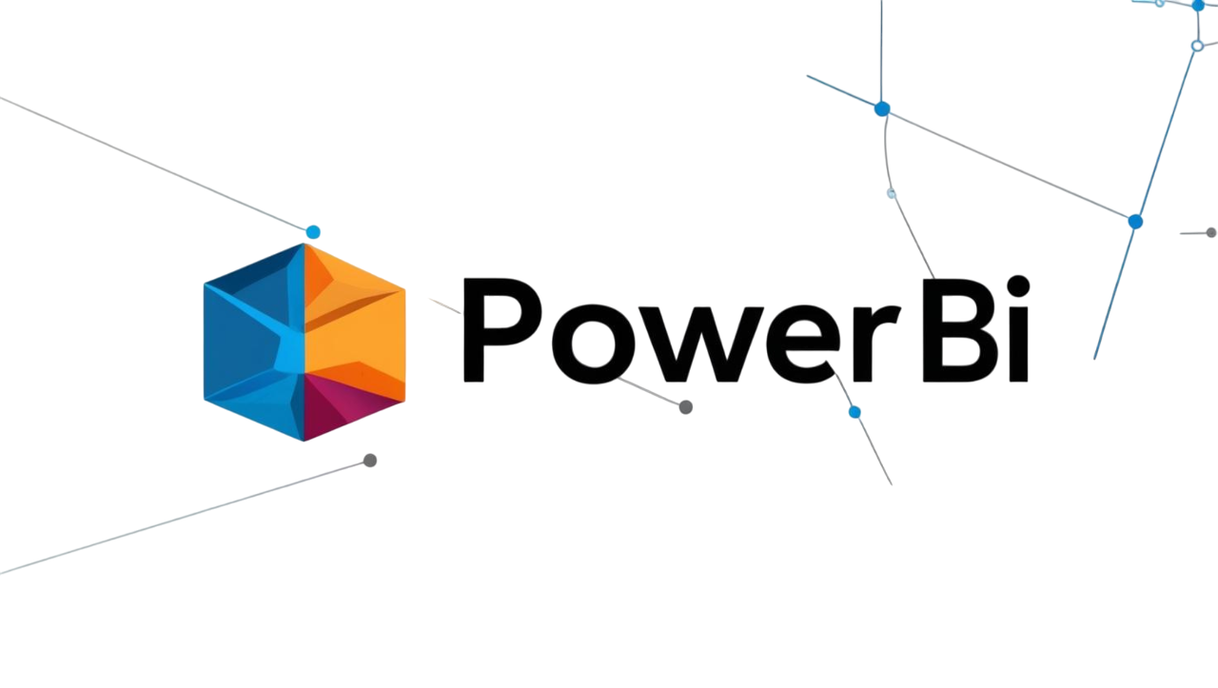
Technologies utilisées

Slide 6
Présentation
du
dashboard

Slide 7
Présentation
de
l'application

Slide 8
Merci de votre attention
Avez-vous des questions ?
arcadie@drinkordie.com | +91 620 421 838 | ByteCare.com

